Slide 1
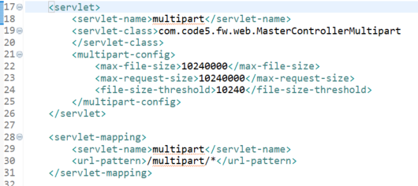
파일업로드 기능을 구현합니다.
서블릿 3.0
업로드 중인 파일은 temp 영역 사용
- web.xml

Slide 2
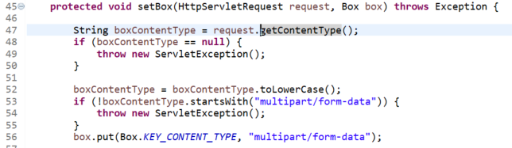
파일업로드 기능을 구현합니다.
multipart/form-data
입력 데이터 크기를 예측할 수 없음
- MasterControllerMultipart.java

Slide 3
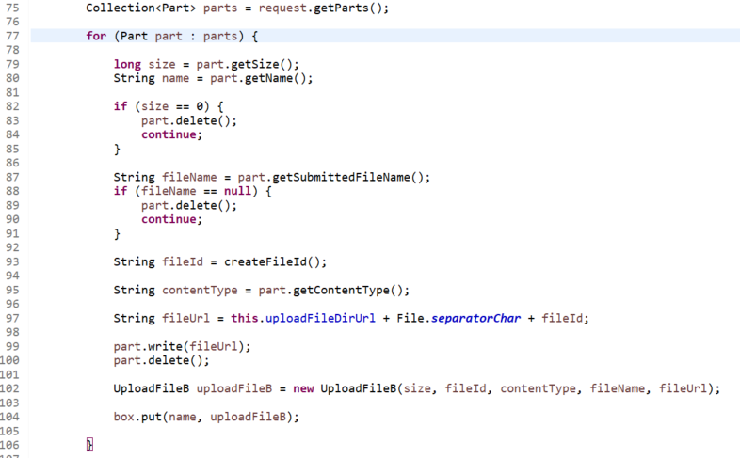
파일업로드 기능을 구현합니다.
- MasterControllerMultipart.java
request.getParts()
입력한 값과 파일을 동시 처리
파일인 경우 UploadfileB 객체생성

Slide 4
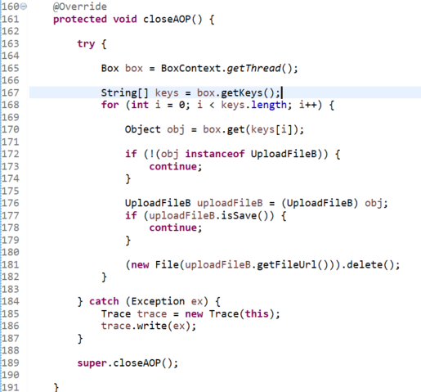
파일업로드 기능을 구현합니다.
- MasterControllerMultipart.java
저장이 필요없는 첨부파일은 자동으로 삭제
AOP 관점으로 처리

Slide 5
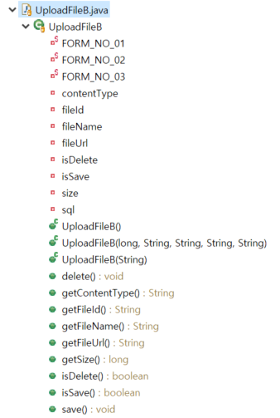
파일업로드 기능을 구현합니다.
첨부파일을 잘 사용할 수 있는 기능과 데이터를 제공
- UploadFileB.java

Slide 6

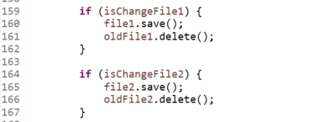
파일업로드 기능을 구현합니다.
개발자는 서비스 구현에만 집중
- Board.java

Slide 7
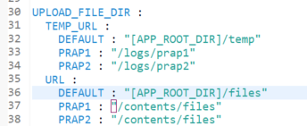
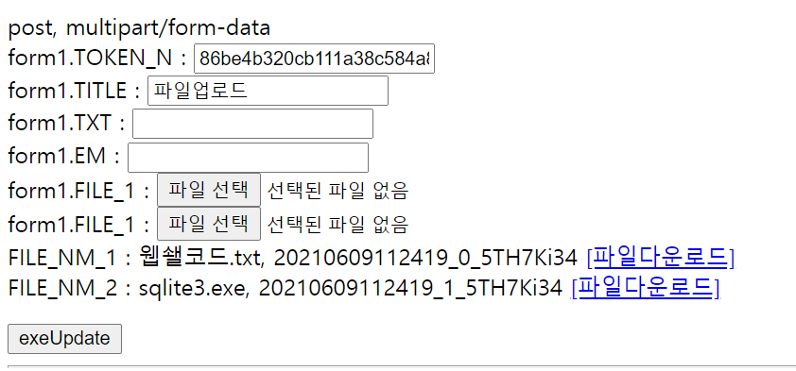


파일업로드 기능을 구현합니다.
저장된 파일의 위치와 관리가 중요

